Slide 1
QUELLE RÉSILIENCE DES AGGLOMÉRATIONS TRANSFRONTALIÈRES PENDANT LA PANDÉMIE DE LA COVID-19 ?
Géraldine Bachoué
Maître de conférences en droit public
Directrice du Centre de documentation et de recherches européennes (CDRE) - Centre d’Excellence Jean Monnet « Europe Droit & Action Publique »

Slide 2
Quelle échelle urbaine ?
Communauté d’Agglomération du Pays Basque (CAPB)
Eurocité Bayonne-San Sebastian

Slide 3
Étude du cas de la Communauté d’agglomération du Pays Basque (CAPB)

Slide 4
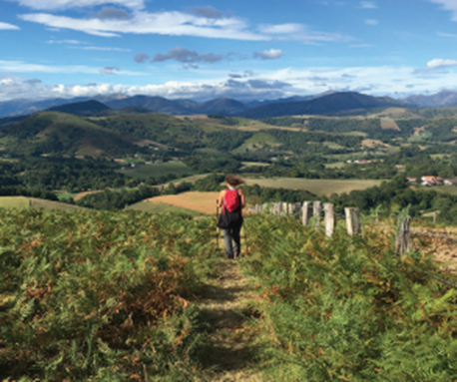
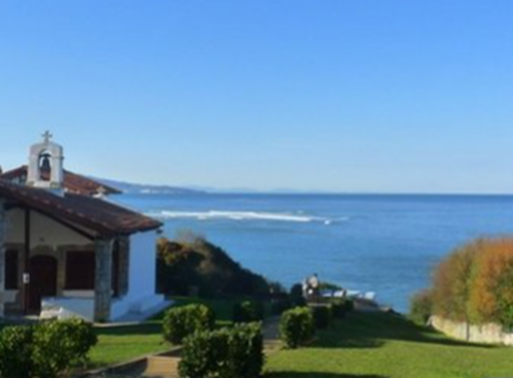
Présentation de la CAPB

Slide 5
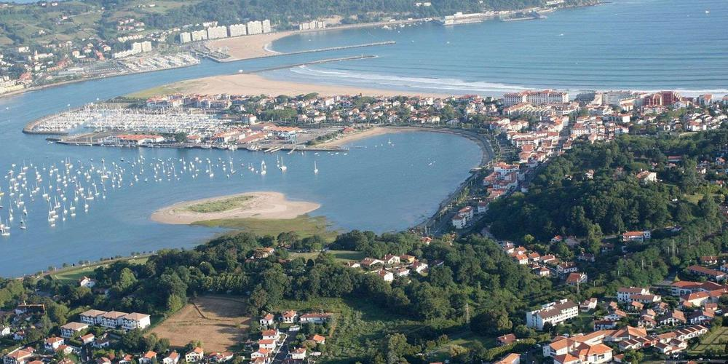
Action transfrontalière de la CAPB

Slide 6
En quoi le concept de résilience est-il approprié pour qualifier la situation de la CAPB face au transfrontalier ?
Quelles perspectives pour l’agglomération frontalière ?

Slide 7
Contextualisation
Fermeture des frontières au sein de l’espace Schengen
Préoccupations légitimes en contexte transfrontalier
Focus sur la frontière franco- espagnole, au niveau de la CAPB

Slide 8
Plan de la présentation
La résilience de la CAPB face au transfrontalier durant la crise sanitaire : entre adaptation opérationnelle et mobilisation politique
La résilience de la CAPB face au transfrontalier depuis la fin de la crise sanitaire : entre déstabilisation et repositionnement

Slide 9
I. La résilience de la CAPB face au transfrontalier durant la crise sanitaire : entre adaptation opérationnelle et mobilisation politique

Slide 10
I. La résilience de la CAPB face au transfrontalier durant la crise sanitaire : entre adaptation opérationnelle et mobilisation politique
A. Veiller à maintenir les relations transfrontalières
Développer les actions des projets qui pouvaient l’être
Adapter les actions des projets qui ne pouvaient pas être réalisées en l’état
Développer de nouvelles actions au sein des projets transfrontaliers pour répondre à l’urgence de la crise
Maintenir le dialogue avec la CTP

Slide 11
I. La résilience de la CAPB face au transfrontalier durant la crise sanitaire : entre adaptation opérationnelle et mobilisation politique
A. Veiller à maintenir les relations transfrontalières
B. S’associer à la contestation politique de la fermeture de la frontière
Développer les actions des projets qui pouvaient l’être
Adapter les actions des projets qui ne pouvaient pas être réalisées en l’état
Développer de nouvelles actions au sein des projets transfrontaliers pour répondre à l’urgence de la crise
Maintenir le dialogue avec la CTP
Contestation citoyenne
Contestation des élus, individuellement, collectivement, institutionnellement
Mobilisation de la CAPB

Slide 12
II. La résilience de la CAPB face au transfrontalier depuis la fin de la crise sanitaire : entre déstabilisation et repositionnement

Slide 13
II. La résilience de la CAPB face au transfrontalier depuis la fin de la crise sanitaire : entre déstabilisation et repositionnement
A. Le renouveau du paysage institutionnel transfrontalier
La montée en puissance de l’Eurorégion NAEN
Le Traité de Barcelone (2023)

Slide 14
II. La résilience de la CAPB face au transfrontalier depuis la fin de la crise sanitaire : entre déstabilisation et repositionnement
A. Le renouveau du paysage institutionnel transfrontalier
B. Le renouvellement du rôle de la CAPB face au transfrontalier
La montée en puissance de l’Eurorégion NAEN
Le Traité de Barcelone (2023)
Une priorité : apparaitre à nouveau comme un acteur majeur du transfrontalier
Opérations de communication
Opérations de financement
L’enjeu à venir : clarifier la gouvernance transfrontalière et affiner la Stratégie

Slide 15
MERCI GRACIAS MILESKER
Baie de Txingudi
Col de Larrau

